Slide 1
Инструкция:
К каждому вопросу будут даны три ответа, вам нужно выбрать правильный нажав на него.
Если вы выбираете правильный ответ, то вы услышите «Правильно!» и ответ увеличится в размере.
Если вы ответите неправильно, то ответ исчезнет и вы услышите «Подумай!» или «А-я-яй!».
На каждый вопрос есть подсказка, для этого вам нужно нажать на изображение в левом нижнем углу.
Для перехода на следующий вопрос нажмите на изображение в правом нижнем углу.
НАЧАТЬ ИГРУ

Slide 2
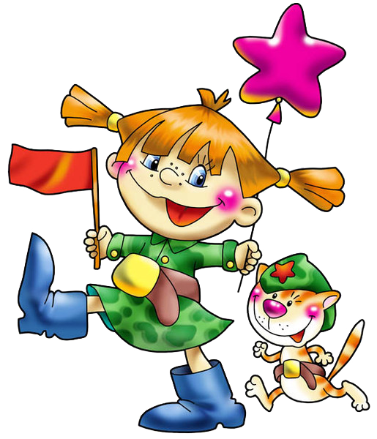
ИНТЕРАКТИВНАЯ ИГРА-ВИКТОРИНА «Буду в Армии служить»

Slide 3
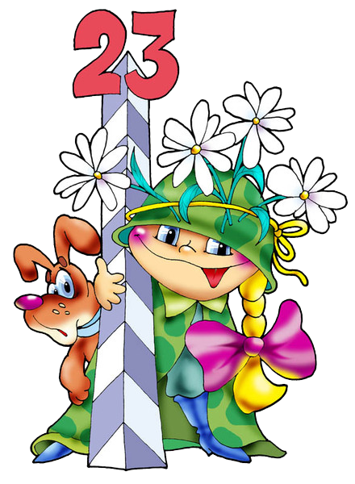
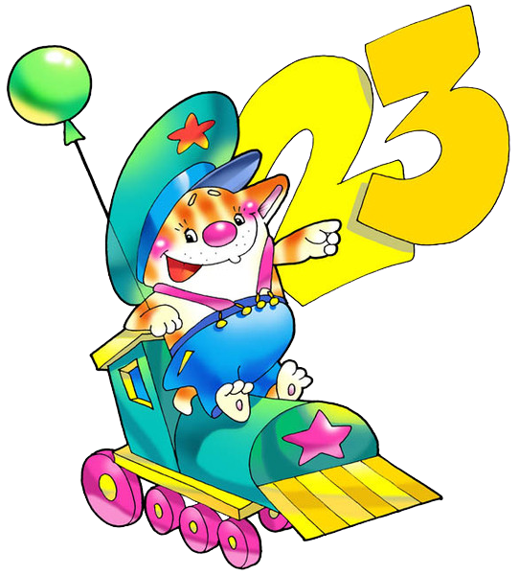
Ваш вопрос
Правильный ответ
1 неправильный ответ
2 неправильный ответ
ПРАВИЛЬНО!
ПОДУМАЙ!
А-Я-ЯЙ!!!

Slide 4
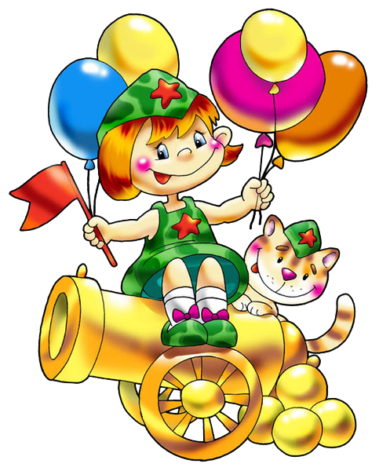
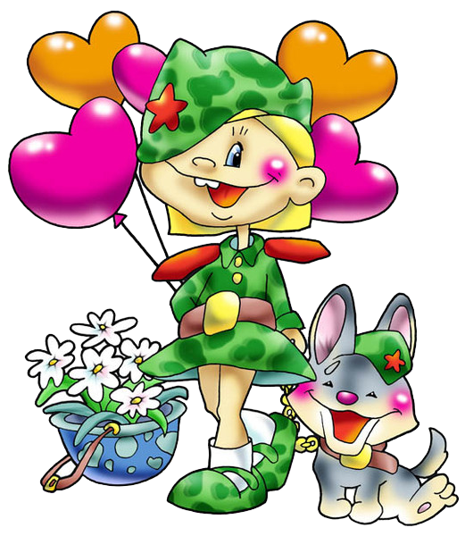
Ваша подсказка

Slide 5
Ваш вопрос
1 неправильный ответ
Правильный ответ
2 неправильный ответ
ПРАВИЛЬНО!
ПОДУМАЙ!
А-Я-ЯЙ!!!

Slide 6
Ваша подсказка

Slide 7
Ваш вопрос
1 неправильный ответ
2 неправильный ответ
Правильный ответ
ПРАВИЛЬНО!
ПОДУМАЙ!
А-Я-ЯЙ!!!

Slide 8
Ваша подсказка

Slide 9
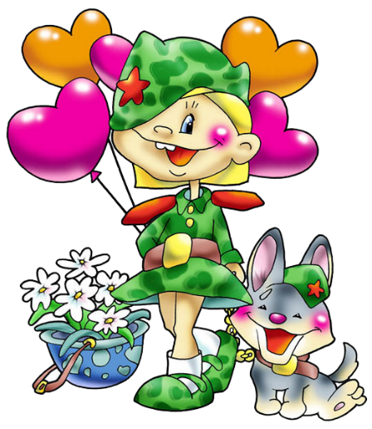
РЕФЛЕКСИЯ
Понравилась ли вам игра?
Какой вопрос по вашему мнению был самым интересным?
Какой вопрос по вашему мнению был самым трудным и почему?
Хотели бы вы сыграть в эту игру в кругу своей семьи?
Что бы вы хотели добавить в игру?

Slide 10
ДО СКОРЫХ ВСТРЕЧ!

Slide 11
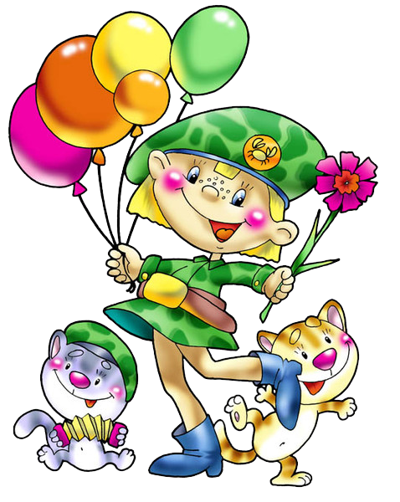
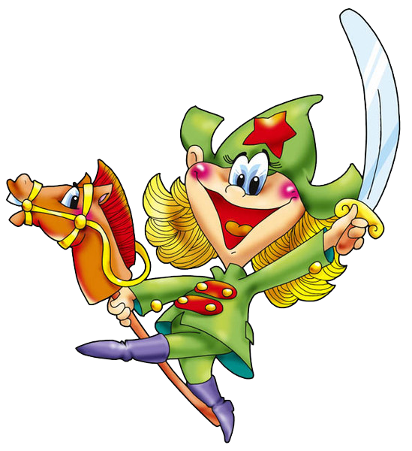
Используемые источники:
Изображения:
http://www.radionetplus.ru/izobrazhenija/zabavnye_foto/
35510-kollekciya-rabot-hudozhnika-illyustratora-vladimira-trubicyna-100-kartinki.html
Вопросы для викторины:
Звуковое оформление игры
Автор:
Малиновский Виталий Эдуардович,
старший педагог дополнительного образования
МУ ДО «Дом детского творчества,
Ставропольский край, г.Благодарный.
2024 год

